Slide 1
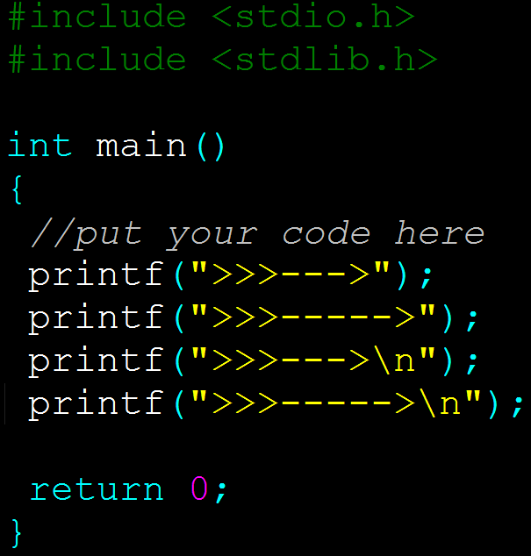
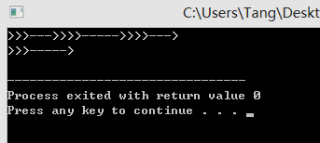

Slide 2



Slide 3

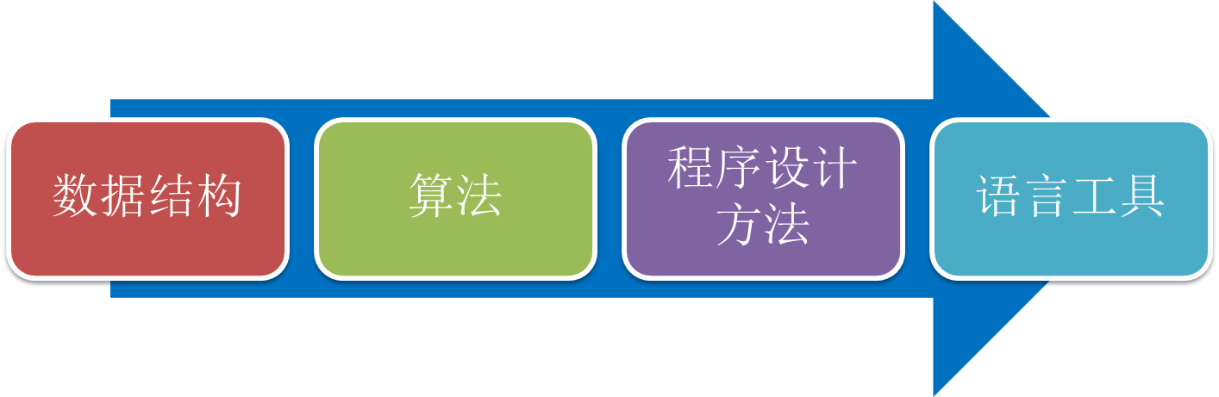

Slide 4

程序 = 数据结构 + 算法
例：求已知半径的圆的面积
1、输入r
2、依据面积公式求得S
3、输出S

Slide 5

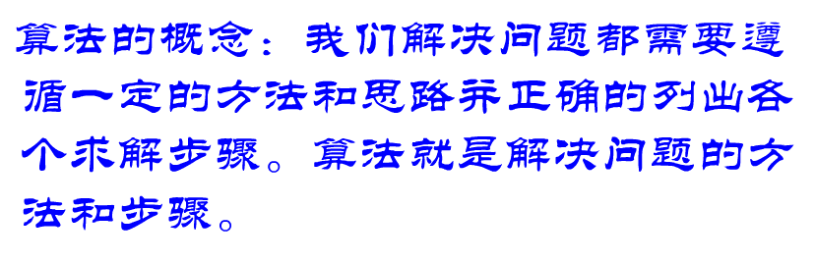
1、输入
2、输出
3、确定性
4、有穷性
5、有效性

Slide 6

求
S = 1 + 2 – 3 + 4 – 5 + 6 …… – 100
1.硬算
2.求得正数和 – 负数和
S=（1+3+…99）-（2+4+…100）
3.相邻相加
S=(1-2)+(3-4)+…+(99-100)=50*(-1)

Slide 7

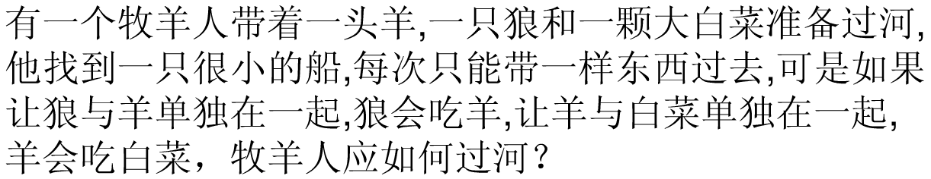
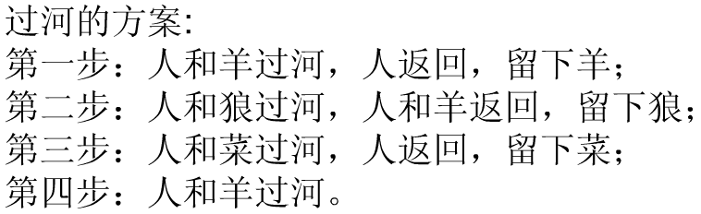
自然语言

Slide 8

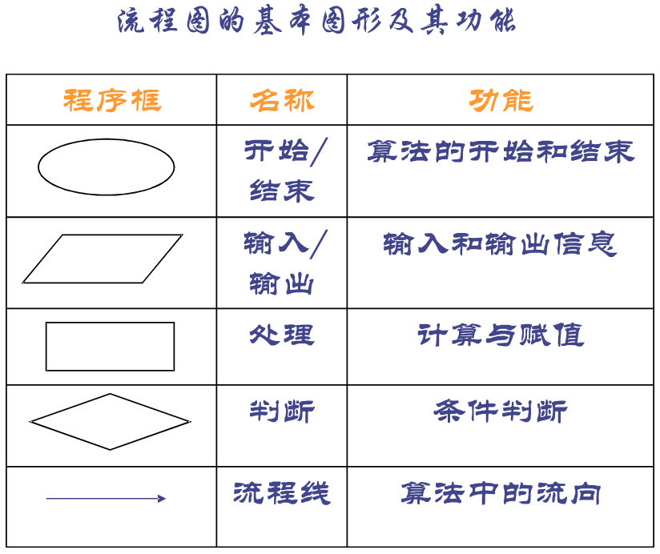


Slide 9
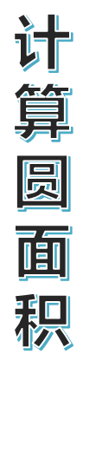
开始
输入r
计算面积
输出S
结束

Slide 10

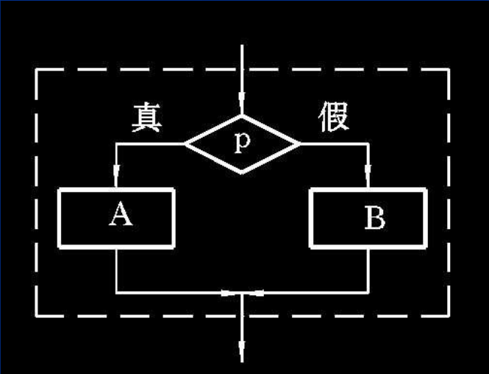
顺序结构
分支结构

Slide 11

循环结构（2种）
条件
不成立
A
成立
不成立
条件
A
成立

Slide 12

分析下列问题，用流程图描述算法
  有两个杯子A和B，分别装有酒和醋，要求将它们互换，即A杯放原来B杯中的醋，而B杯放原来A杯中的酒。
  求A、B、C三个变量中最大的数。
  判断N是否为素数。

